Slide 1

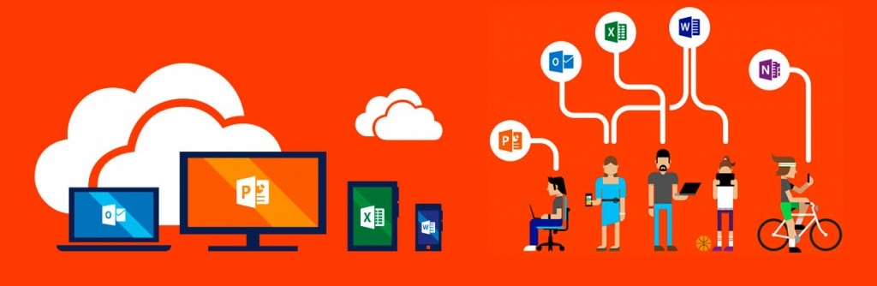

Office 365
Una herramienta de trabajo cooperativo

Slide 2

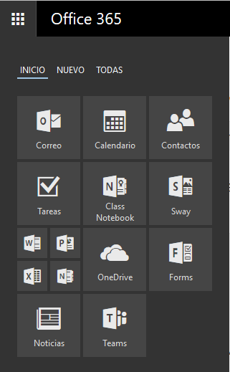
¿Qué tenemos en Office 365?
Lo que se ve:
Lo que no se ve:
  Grupos.
  Trabajo cooperativo.
  Multiplataforma.
  Simplicidad en las comunicaciones.
    Equipo Directivo.
    Tutorías.
    Equipos Docentes.
  Tranquilidad.
  Separación vida personal / laboral
  …

Slide 3
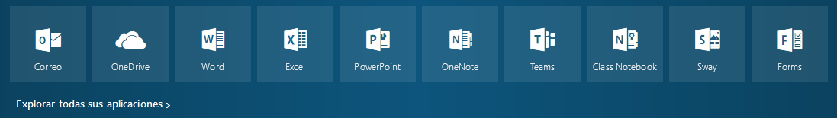

¿Y qué tenemos disponible?
Al hacer clic en “Explorar todas sus aplicaciones” nos aparecen breves explicaciones sobre algunas de ellas.
La opción “Instalar software”. nos permite instalar Apps para móvil o tablet, muchas de ellas ya son gratuitas en cada plataforma y se pueden instalar desde las correspondientes “Google Play”, “App Store” o “Tienda” y configurar OneDrive.
Dependiendo del dispositivo, tendremos más opciones o menos: Para iPad y para “Windows mobile” las tenemos casi todas.

Slide 4

¿Por qué debemos usar Office 365?
Ley Orgánica 15/1999, de 13 de diciembre, de Protección de Datos de Carácter Personal.
Artículo 44. Tipos de infracciones.
  3. Son infracciones graves:
    g) La vulneración del deber de guardar secreto sobre los datos de carácter personal incorporados a ficheros que contengan […] un conjunto de datos de carácter personal suficientes para obtener una evaluación de la personalidad del individuo.
  4. Son infracciones muy graves:
    e) La transferencia temporal o definitiva de datos de carácter personal que hayan sido objeto de tratamiento o hayan sido recogidos para someterlos a dicho tratamiento, con destino a países que no proporcionen un nivel de protección equiparable sin autorización del Director de la Agencia de Protección de Datos.
Reglamento de desarrollo de la L. O. 15/1999, de 13 de diciembre, de protección de datos de carácter personal, aprobado por Real Decreto 1720/2007, de 21 de diciembre,
Artículo 81. Aplicación de los niveles de seguridad.
  2. Deberán implantarse, además de las medidas de seguridad de nivel básico, las medidas de nivel medio, en los siguientes ficheros o tratamientos de datos de carácter personal:
  f) Aquéllos que contengan un conjunto de datos de carácter personal que ofrezcan una definición de las características o de la personalidad de los ciudadanos y que permitan evaluar determinados aspectos de la personalidad o del comportamiento de los mismos.

Slide 5
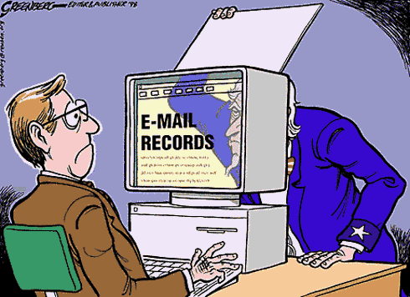
¿Es para tanto?
Condiciones de uso de Google:
  Nuestros sistemas automatizados analizan tu contenido (incluidos los correos electrónicos) para ofrecerte funciones de productos que sean relevantes para ti, como resultados de búsqueda y anuncios personalizados, y detección de software malicioso y spam. Este análisis se realiza cuando el contenido se envía, se recibe y cuando se almacena.
Condiciones de uso de Hotmail:
4. Uso de los Servicios y Soporte Técnico.
  b. Cuentas profesionales o educativas. Puede iniciar sesión en determinados servicios de Microsoft con una dirección de correo electrónico profesional o educativa. Al hacerlo, usted acepta que el propietario del dominio asociado a su dirección de correo electrónico pueda controlar y administrar su cuenta, así como acceder y procesar sus datos, incluido el contenido de sus comunicaciones y archivos. Asimismo, acepta que el uso que hace de los servicios puede estar sujeto a los contratos que Microsoft tenga con usted o con su organización, en cuyo caso no se aplicarán estos términos.

Slide 6
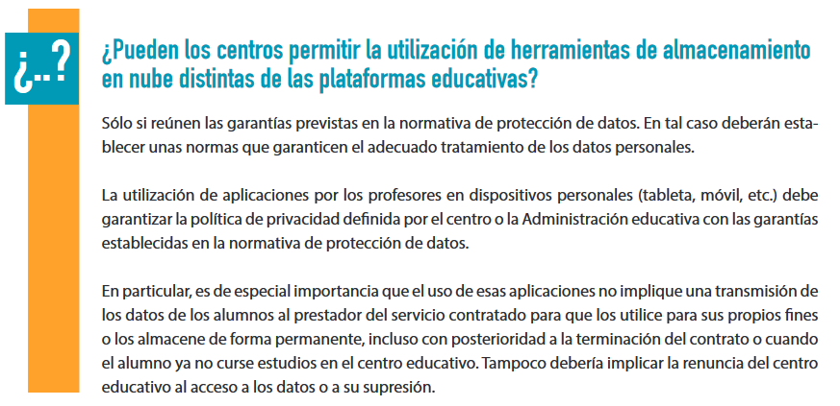
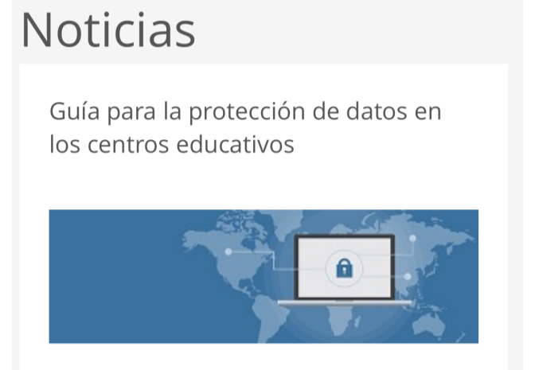
Recientemente en educastur…

Slide 7
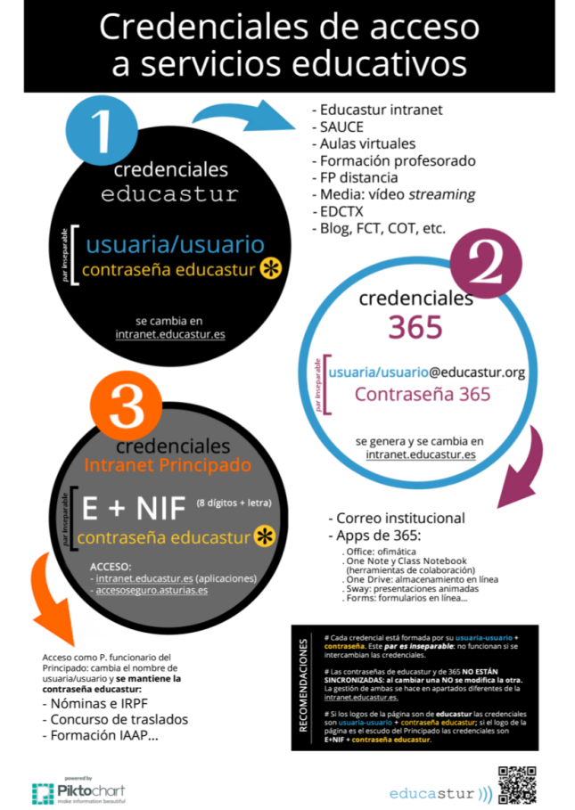
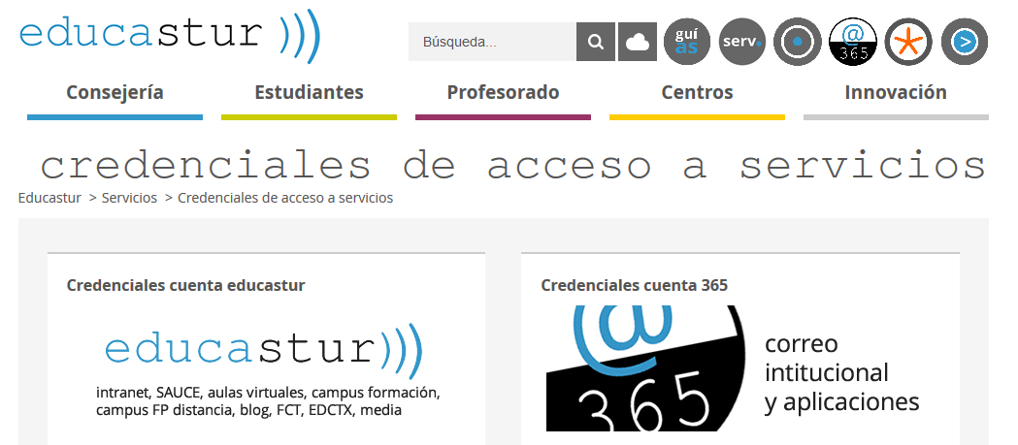
¿Y el lío de claves, cuentas, contraseñas?
http://www.educastur.es/identidad-digital

Slide 8
Niveles de cooperación
Grupos
Eq. Directivo
Cooperativos
Departamentos
Alumnado
Dpto. Orientación
Claustro
REDs
OneNote
Docentes ⇒ Alumnado
Docentes ⇔ Docentes

Slide 9
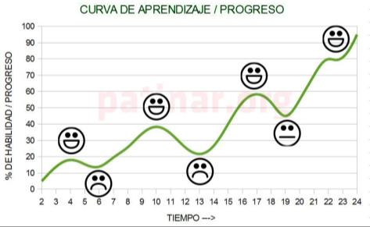
Empecemos
De más fácil a “menos fácil”
Individual ⇒ Departamentos ⇒ Con alumnado ⇒ Tutorías ⇒ Claustro.
Correo y contactos ⇒ Grupos de Departamentos ⇒ Trabajos alumnado ⇒ Formularios ⇒ OneNote ⇒ Grupo de Claustro.

Slide 10

El Correo -- Outlook
Gran mejora respecto al anterior (no es difícil).
Simplicidad al adjuntar, previsualizar o descargar documentos.
Búsqueda de usuarios dentro de la organización educastur.
  Mayúsculas + .org → Docente o centro.
  Minúsculas + .es → Estudiante.
  Minúsculas + centro.educastur.org → Grupo.
  Lista automática con todo el profesorado → Sólo desde la cuenta de centro.
Listas de correos.
Etiquetas tipo redes sociales (@nombre).

Slide 11
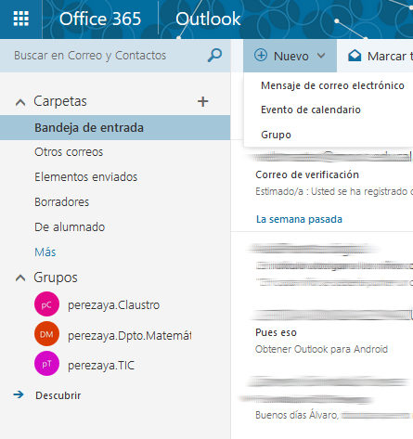
El correo
El entorno es simple.
Opciones de enviar “A:”, “CC:” y “CCO:”.
Adjuntar archivos es muy fácil, basta arrastrarlos a la ventana del navegador.
Opción de clasificar los correos en carpetas.
Búsqueda automática de contactos dentro de educastur (profesorado y alumnado).
Correos masivos desde listas y a grupos.
¿Y en el móvil? ⇒ App para todos los modelos.
♥♥♥♥ Separación vida personal/laboral. ♥♥♥♥

Slide 12
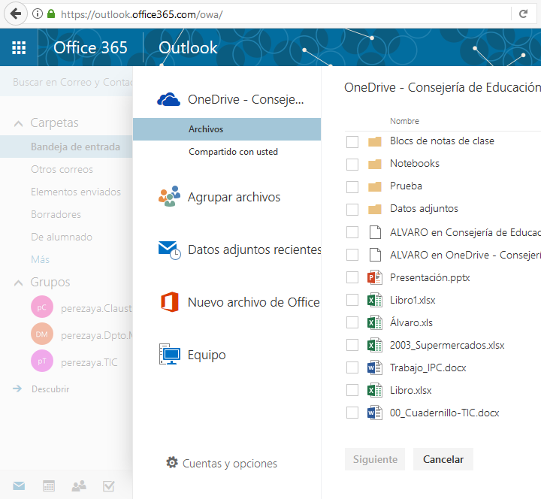
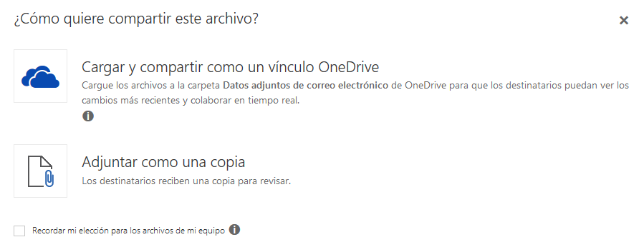
Adjuntando archivos
Basta arrastrarlos a la ventana del navegador.
Al hacer clic en el icono del “clip”, nos aparecen estas opciones ⇒
Si elegimos “Equipo”, nos aparece la ventana habitual para navegar por el árbol de directorios y, después:
Es preferible “Adjuntar como copia”.

Slide 13
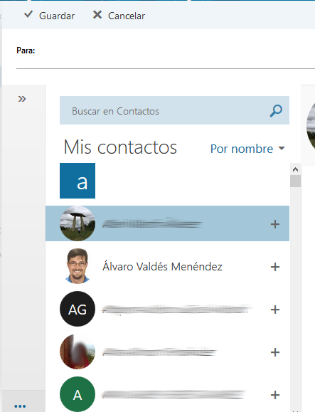
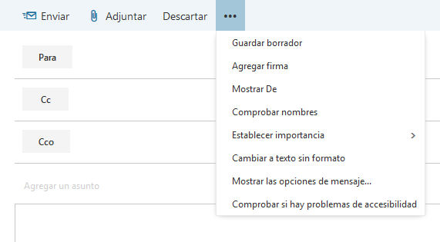
Un “truquillo”

Slide 14
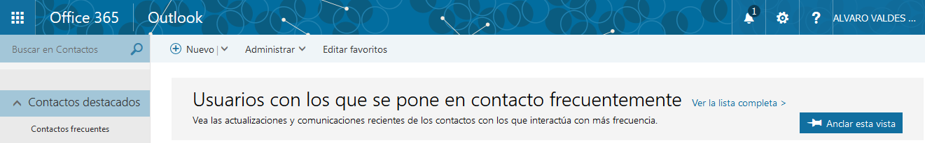

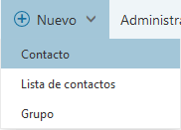

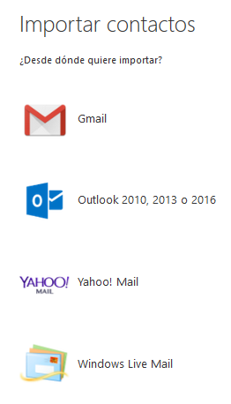
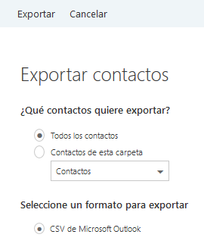
Contactos
Los menús son simples, aunque la opción de “Nuevo Grupo” sólo funciona con la cuenta de centro.
Las “Listas” facilitan la comunicación con compañeros/as de Departamento, claustro, tutorías, …
La importación y exportación de contactos es muy sencilla.

Slide 15
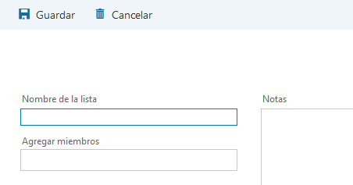
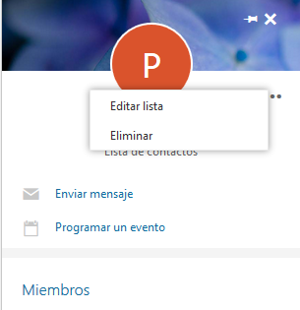
Creando listas de contactos
Si queremos contactar con un conjunto de compañeros/as que no está en grupos. Por ejemplo: un responsable de tutoría.
Clic en “Nuevo → Lista de contactos”
Asignamos nombre y miembros, con la
utilidad de búsqueda ya conocida.
Al hacer clic en “Guardar” se nos muestra a la derecha un resumen de
la lista.
Si queremos modificar algo, hacemos clic en los tres puntitos.
Desde este momento la lista es como un contacto más.

Slide 16
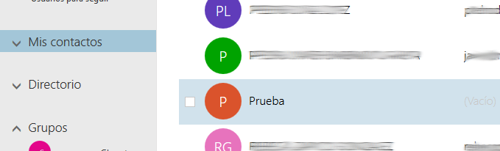

Modificando listas de contactos
Si queremos cambiar una lista, eliminar o añadir miembros, o borrarla, debemos ir a .”Contactos” → “Mis contactos”
Hacemos clic en el cuadradito a la izquierda del nombre y luego en “Modificar” o “Eliminar”

Slide 17
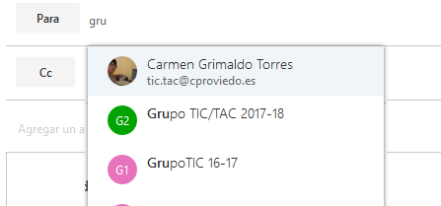
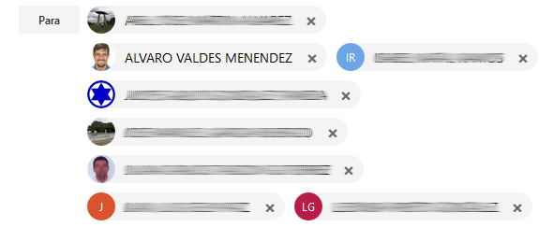
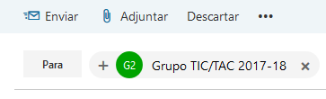
Enviando correos a una lista
Una lista es un “contacto” más. Empezamos a escribir el nombre y autocompleta:
Una vez tenemos el nombre, podemos eliminar algún miembro de la lista haciendo clic en el “más”:

Slide 18


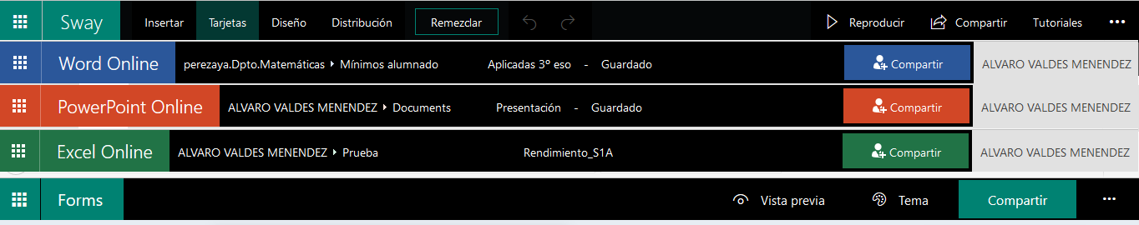
Compartiendo documentos
Desde la propia página del “programa”.
Desde el entorno OneDrive.

Slide 19
Compartiendo documentos -- Posibilidades
Departamentos:
  Programaciones.
  Hojas de información al alumnado.
  Coordinación didáctica: Exámenes, trabajos, tareas,…
  Actas de reuniones.
Tutorías:
  Cuestionarios.
  Hojas de cálculo con referencias entre hojas.
  …

Slide 20

ASPECTOS RELEVANTES
Sólo pueden crearse con la cuenta institucional del centro
  Después puede cambiarse el administrador del grupo.
  Decidir si el centro permanece en el grupo o no (recibe todos los correos, accede a los documentos, …)
Genera un espacio de trabajo con diferentes herramientas
  Se genera un nombre único asociado al centro: fleming.nombre_grupo
  Dirección de correo única: flemingnombre_grupo@grupo.educatur.org
  Espacio en la nube para almacenamiento
  Calendario
  Integración con herramientas Office
  …

Slide 22




Los grupos de Office 365
Comunicarse con miembros
Programar y reunirse
Crear o unirse a un grupo
Realizar las tareas
Participar en el grupo
Colaborar en documentos
Administrar miembros

Slide 23
Varios enlaces
https://www.onenoteforteachers.com/
https://www.microsoft.com/es-es/education/
https://education.microsoft.com/gettrained/office
https://blogs.office.com/en-us/2016/06/20/professional-learning-community-groups-in-office-365-education/?eu=true

Slide 24
El formulario
Un instrumento muy útil para los profesores

Slide 25
Uso didáctico de los formularios
Crear fichas de alumnos.
Recopilar información sobre los alumnos.
Recoger y valorar las expectativas de los alumnos.
Valorar los conocimientos previos de los alumnos al inicio del curso de una asignatura.
Evaluar el aprendizaje de los alumnos con cuestionarios.
Controlar los trabajos de los alumnos.

Slide 26
USO DIDÁCTICO DE LOS FORMULARIOS
Recabar preguntas y dudas de los alumnos sobre la materia dada.
Recopilar recursos por los alumnos sobre cada unidad didáctica.
Proponer un formulario para que los alumnos elijan temas para elaborar una monografía.
Proponer un formulario con temas propuestos para que los alumnos seleccionen uno de ésos para hacer un trabajo.

Slide 27
Uso del formulario para la gestión del centro
Registrar las incidencias del instituto: averías informáticas, deterioro de muebles e inmuebles, mantenimiento de instalaciones eléctricas e hidráulicas, etc.
Registrar el uso de ciertos recursos del centro escolar: de ordenadores fijos, de ordenadores portátiles, de cámaras de vídeo, etc.
Recabar información de los alumnos y de los padres a través de encuestas de satisfacción.
Recopilar información de datos de contacto de los alumnos.
Planificar un evento y registrar a los asistentes.

Slide 28
tipos de formularios
Fichas para registro de datos.
Encuestas.
Cuestionarios.
Vídeocuestionarios.

Slide 29
Presentaciones con powerpoint y sway
Herramientas útiles para exponer y compartir en clase

Slide 30
Powerpoint para office 365
Diseñado para docentes y alumnos, con una amplia variedad de herramientas avanzadas y accesible desde diferentes dispositivos.
Herramienta preferida de los alumnos para su aprendizaje por incorporar material visual y servir de apoyo a las explicaciones textuales.
Incorpora numerosas plantillas.
Ideal para el trabajo colaborativo.

Slide 31
Sway para offiCe 365
Sway es una nueva herramienta para crear presentaciones que Microsoft lanzó para competir con aplicaciones como Prezi.
Sway es una herramienta con un enfoque claro en la nube.
Una manera distinta de ofrecer contenidos mucho más dinámica y atractiva que el tradicional PowerPoint; las presentaciones dejan de ser lineales, pero conservan un hilo argumental coherente.
Dispone de multitud de plantillas y su uso es muy sencillo porque la mayoría de las acciones se realizan mediante arrastrar y soltar.

Slide 32
CREAR UN GRUPO DE CORREO CON ALUMNOS:
-COMPARTIR MATERIAL
-ASIGNAR Y CORREGIR TAREAS
-LECTURAS OBLIGATORIAS Y/ O RECOMENDADAS
-ENLACES DE INTERES
- NOTIFICACIONES DE FECHAS DE EXAMENES
-TECNICAS DE ESTUDIO

Slide 33
IN THE CLOUDS
-•SUBIR MATERIAL A LA NUBE PARA COMPARTIR CON EL PROFESORADO DEL DEPARTAMENTO DE INGLES Y DEL EQUIPO BILINGÜE
--TRABAJAR TEMAS CLIL
-TRABAJO COOPERATIVO CON OTRAS MATERIAS DEL CURRICULO (TECNOLOGIA, CIENCIAS NATURALES E HISTORIA
-COMPARTIR EXPERIENCIAS EN EL AULA
•-DIVULGAR RECURSOS ONLINE
- COMPARTIR PROYECTOS REALIZADOS CON LOS ALUMNOS

Slide 34
ACTIVIDADES EXTRAESCOLARES ESPECIFICAS EN INGLES :
INFORMACION. FECHAS, DESCRIPCION…
COMPARTIR FOTOS, EXPERIENCIAS, ANALISIS, REFLEXION…
PROPUESTAS DE MEJORA

Slide 35
Información general o personalizada a las familias :
•-RENDIMIENTO
•-AUSENCIAS
•-ESTRATEGIAS DE APRENDIZAJE EN LENGUA EXTRANJERA
•BECAS Y ACTIVIDADES EXTRAESCOLARES

Slide 36
Departamento de música
Grupos por Departamentos y/o trabajar desde OneDrive: En concreto, el departamento de Música ve esta herramienta práctica para intercambiar información y documentos específicos de las materias. También lo vemos útil para el seguimiento de los PEP, y para los alumnos con la materia pendiente, especialmente los que no la cursan en la actualidad.
El calendario: permitiría mejorar la organización de las tareas complementarias y extraescolares; no sólo para informar a los miembros del departamento, sino también a los profesores afectados en dicha actividad, Mensualmente se contaría con el calendario previsto y así se podrían reorganizar tareas en función del alumnado que vaya o no a realizar dicha actividad. También es práctico para colocar las fechas de exámenes, y los de recuperación, los de alumnado pendiente.

Slide 37
Notebook y Class Notebook: resultaría práctica para interactuar con los alumnos, elaborar textos e imagénes complementarias. El problema que observamos es que no todo el alumnado cuenta con ordenador-tablet-internet en sus casas.
Word y Power Point, permite trabajar en “línea”, ir evolucionando en la realización de un trabajo, sus correcciones, ampliaciones… hasta concluir con el cierre y recogida del mismo. Hay diversos modelos o plantillas que permiten ir elaborando textos y añadiendo imágenes-vídeos que lo complementan.
Nuestro Departamento de Música, utiliza vídeos y descargas de música, tanto clásica como moderna. Nos interesan todas las herramientas que permitan agilizar esas tareas.

Slide 38
El uso didáctico de formularios: permite elaborar tareas para los alumnos, tanto básicas como de ampliación. Resulta práctico para crear cuestionarios de contenidos. Facilita al alumnado el estudio de la materia, especialmente a los que la tienen pendiente a final de curso, o a los que cursan 3º/4º de ESO/PMAR y han de recuperarla (1º y/o 2º) pero no la cursan ni tienen horario.

Slide 39

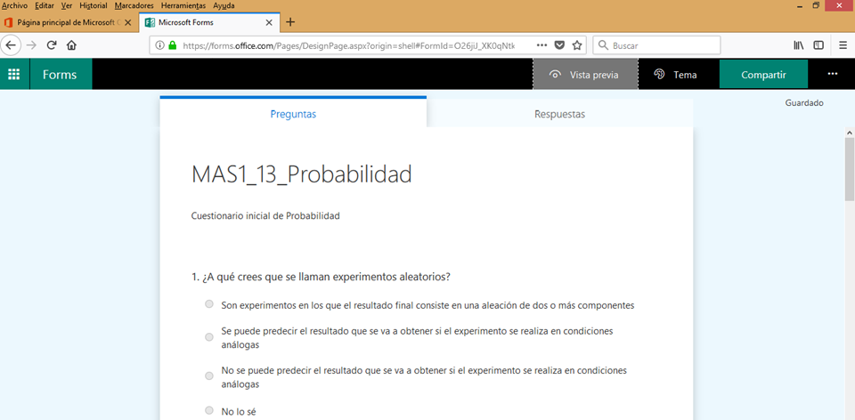

CUESTIONARIO INICIAL - PROBABILIDAD

Slide 40
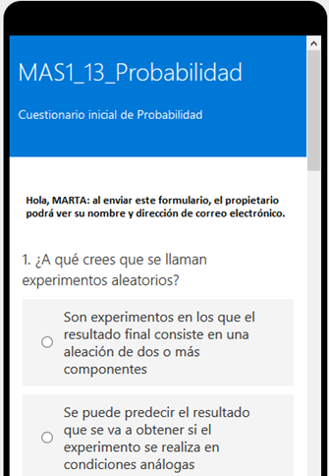

CUESTIONARIO INICIAL
Se cumplimentará al principio y final del tema
Respuestas sencillas desde el propio móvil
5 minutos

